Slide 1
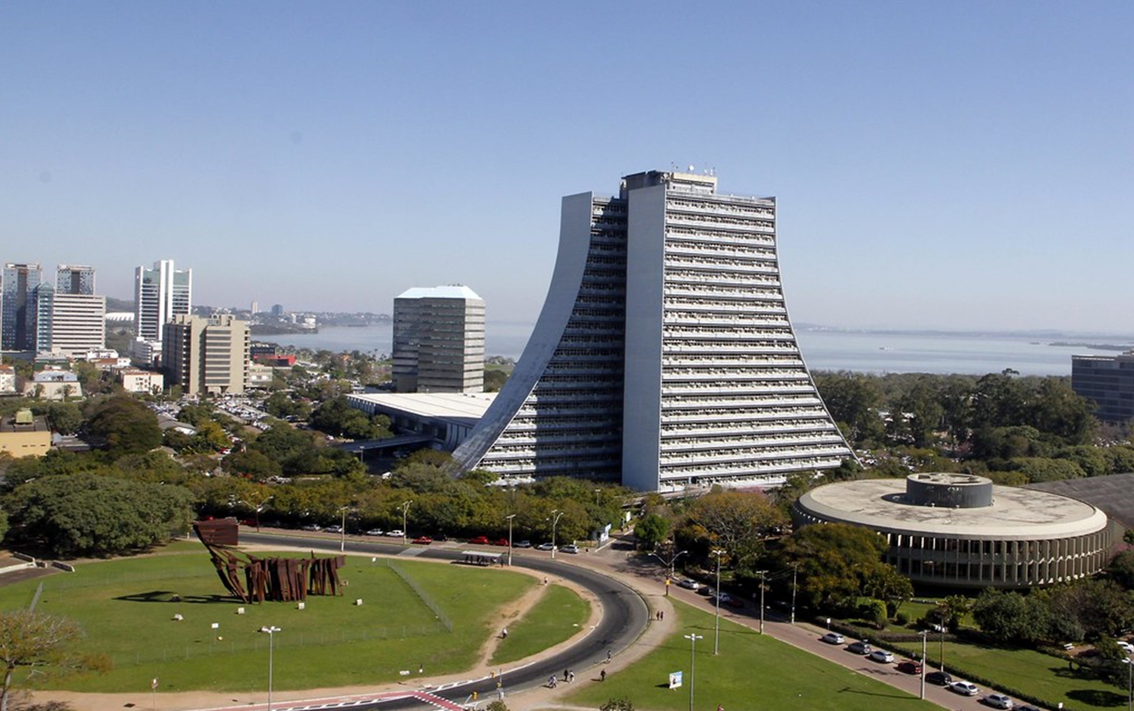

Slide 2
SECRETARIA DE INOVAÇÃO, CIÊNCIA E TECNOLOGIA DO RIO GRANDE DO SUL
Secretário – Luís Lamb
Secretário Adjunto – Fernando Mattos

Slide 3
Ambiente Local: Universidades, Cidade, Estado, País
Evolução e tendências tecnológicas
Cenário Nacional e Internacional em IC&T
Modelo de desenvolvimento baseado no conhecimento

Slide 4
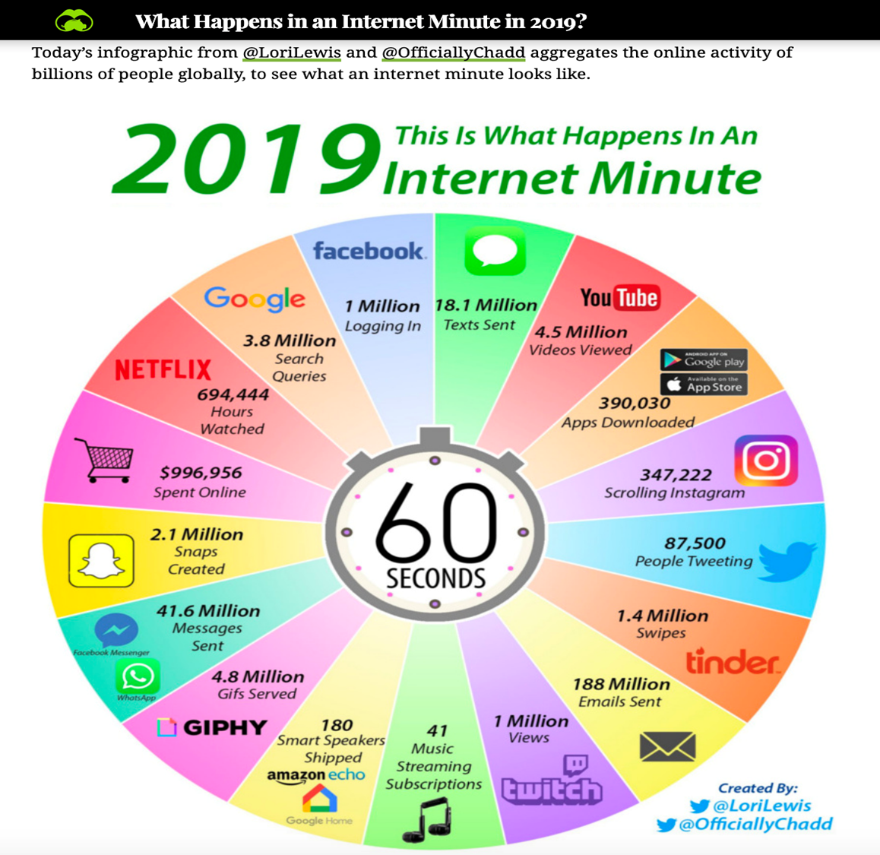
Cenário Global: impacto da tecnologia

Slide 5
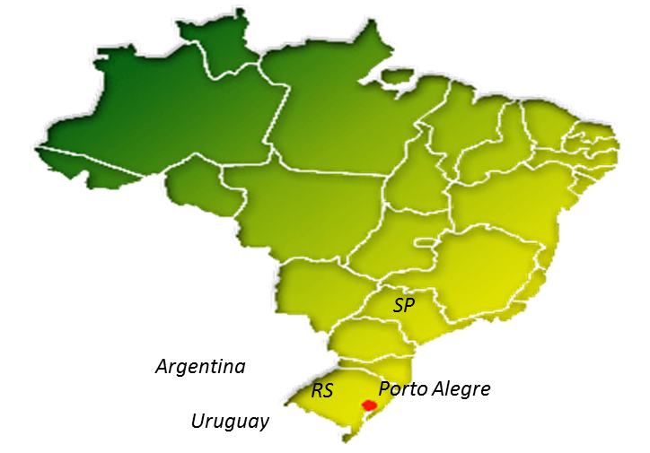
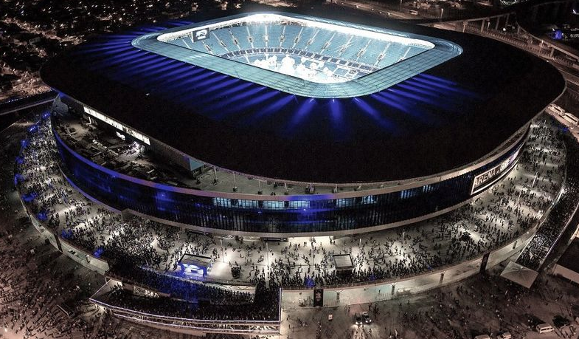
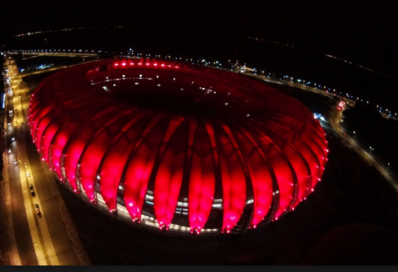
Rio Grande do Sul – Brasil
RS: 11.2 million people
Roughly the size of Britain
Life exp. 76.9 (2010)
HDI 0.746 (76th)
4th GDP in Brazil ~100B US$

Slide 6
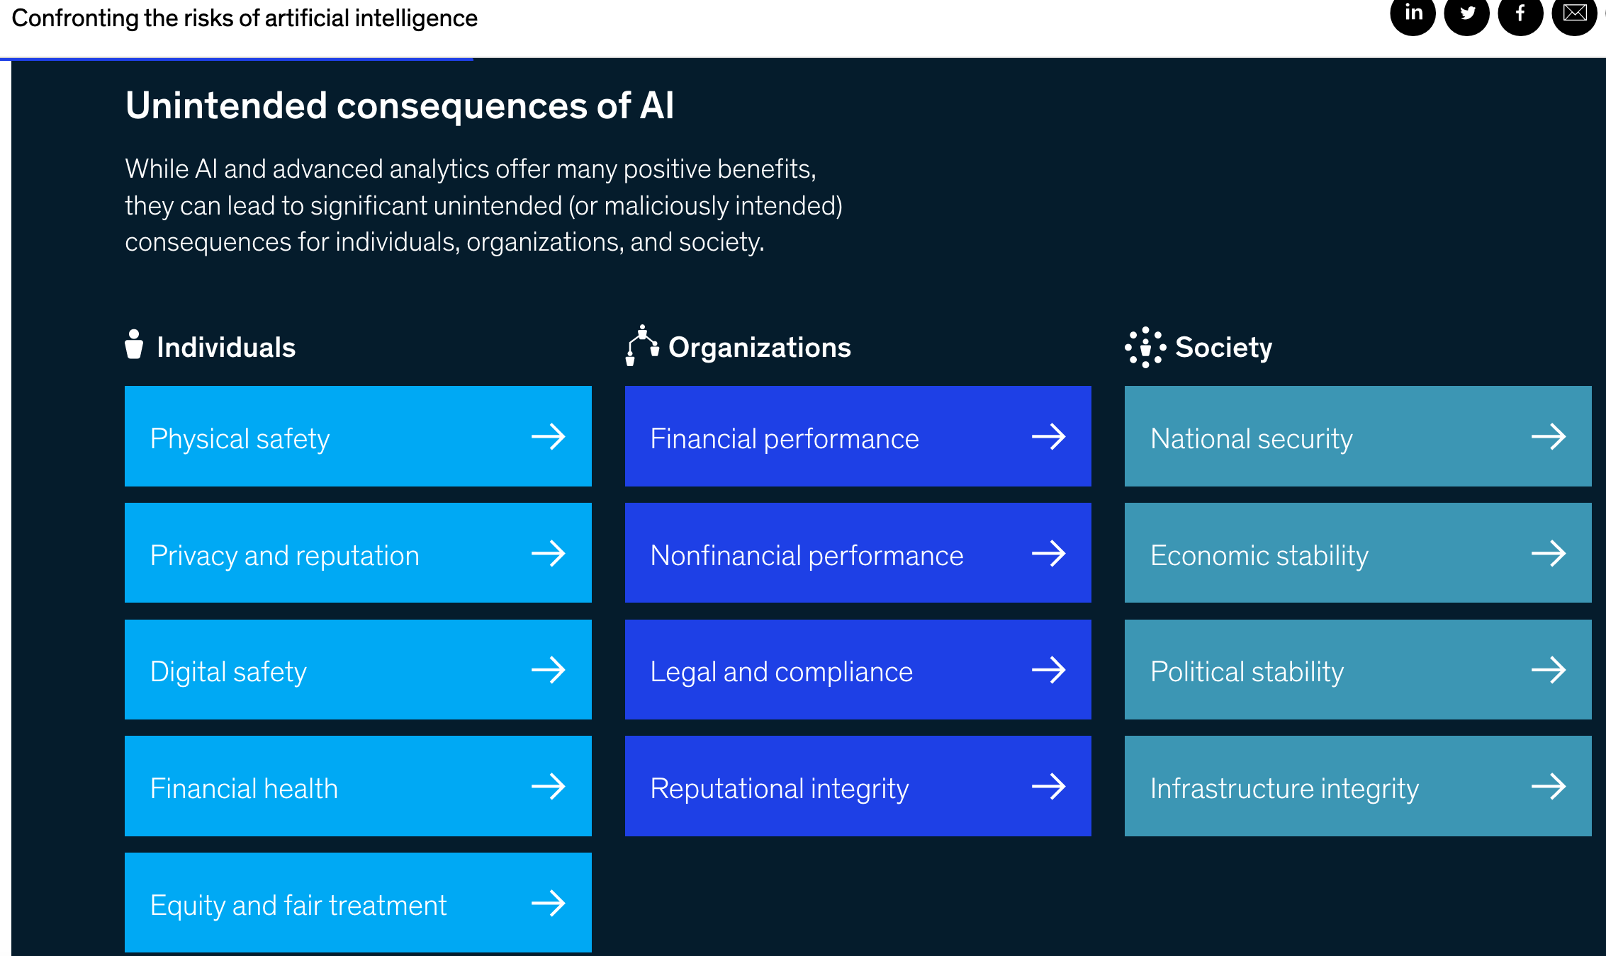

Slide 7
CS/AI Today

Slide 8
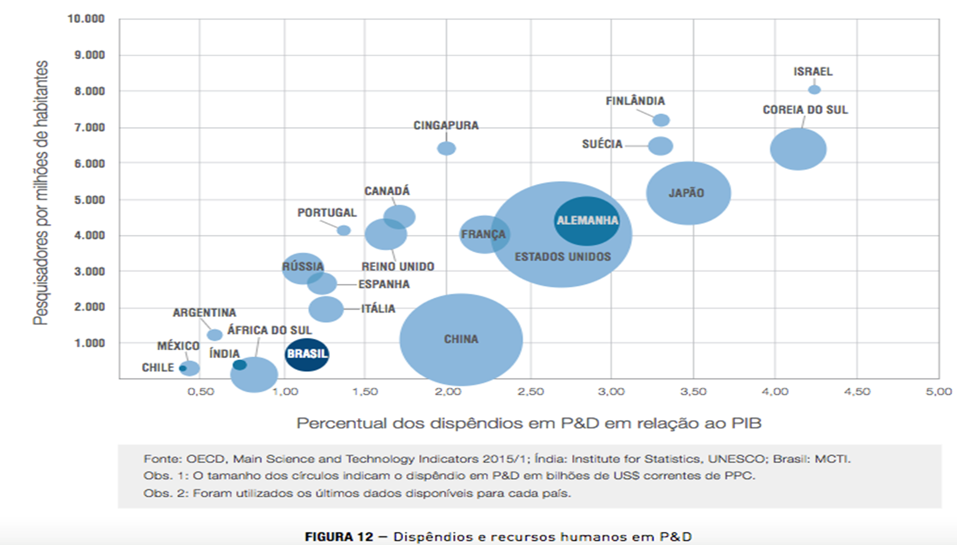
Investimento Global em C&T
Fonte: MCTIC
- ENCTI

Slide 9
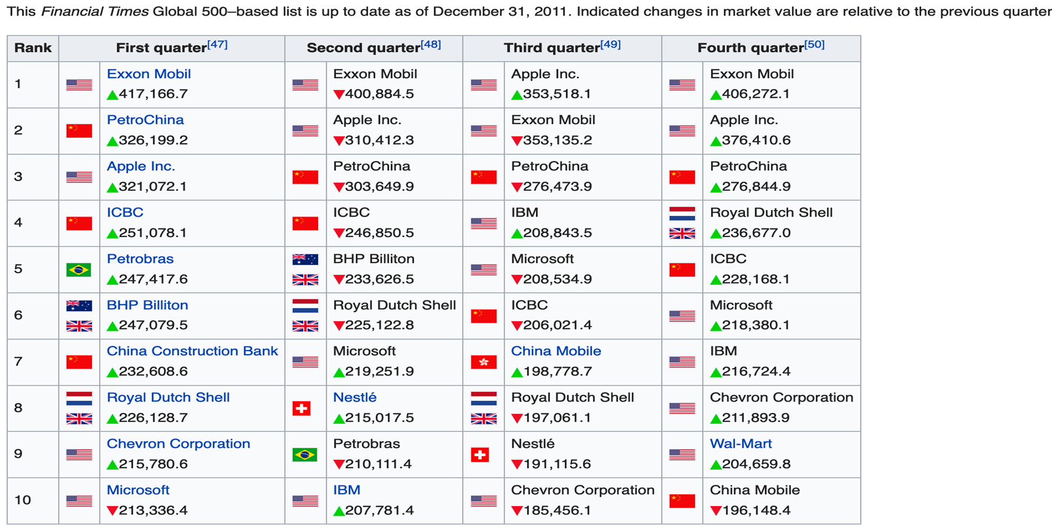
Reality check: Business Tech trends
2011

Slide 10
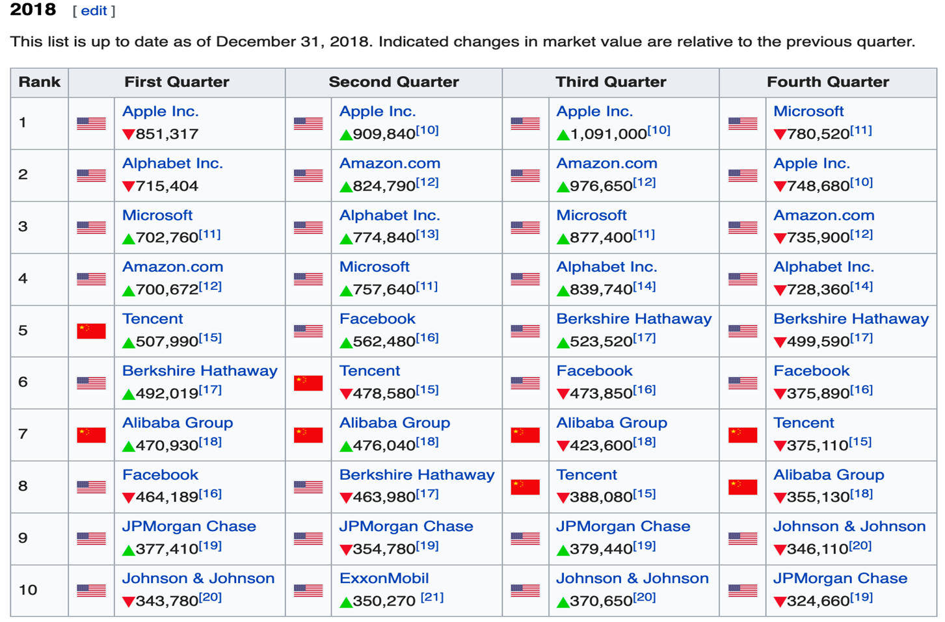
Reality check: Business Tech trends

Slide 11
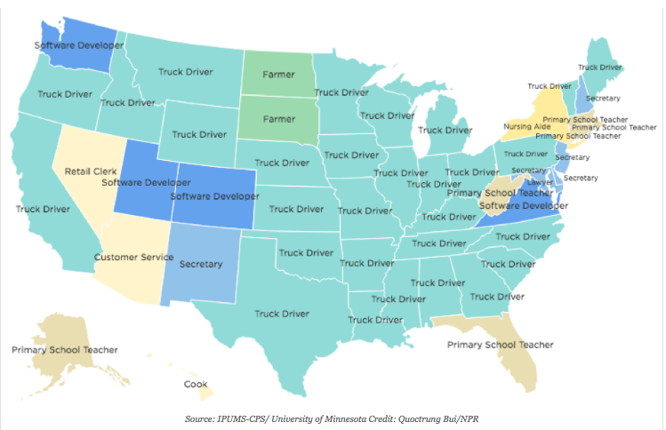
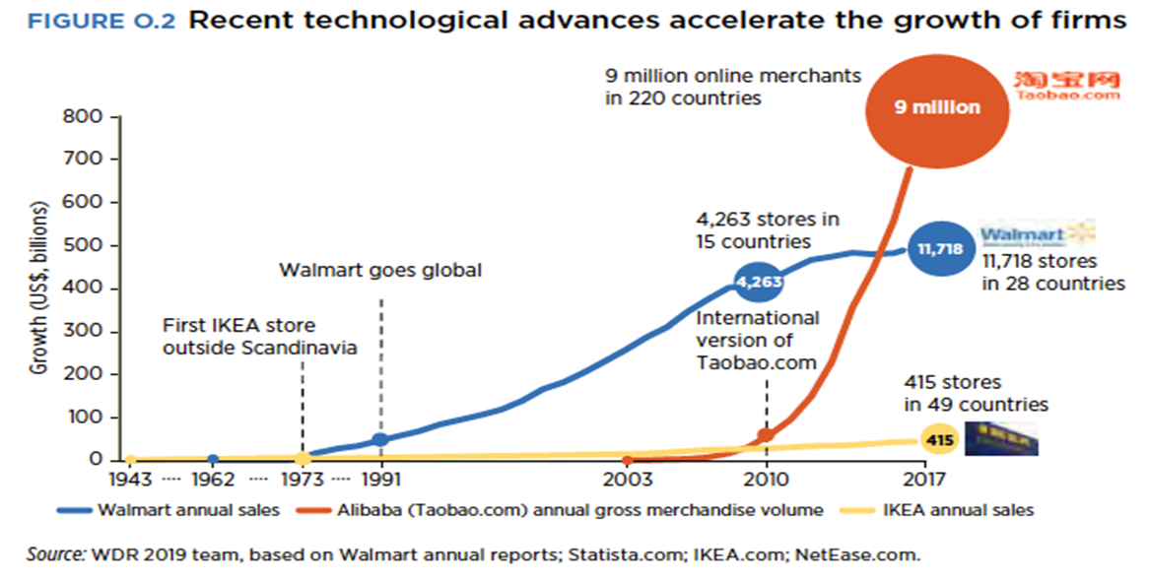
Reality check: Business world today

Slide 12
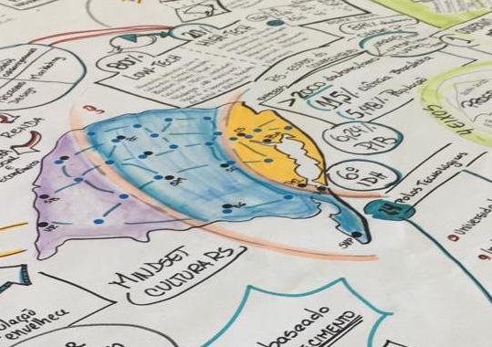
Em terras Gaúchas
5,48% da População nacional
6,24% do PIB brasileiro
11,5% da produção científica
Mais de 2 mil doutores para o mercado a cada ano
Aproximadamente 140 em engenharia e 40 em computação
6º IDH do Brasil (0,746)
-----------------------------------------
Apesar dos 27 polos tecnológicos na região, nosso modelo é baseado na economia tradicional.
(*IBGE e FAPERGS)

Slide 14
Inovação no centro da estratégia de desenvolvimento
Notes:
Colocar o novo logo

Slide 15
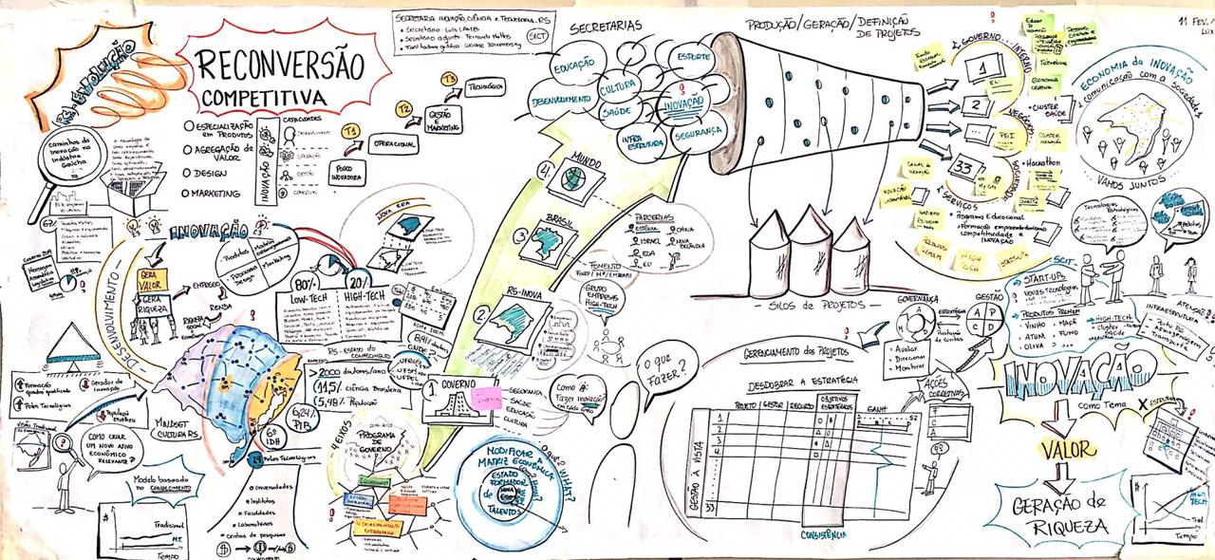
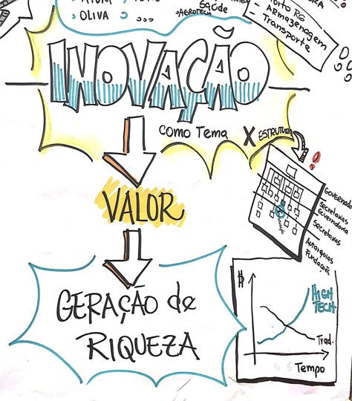
INOVA.RS e o futuro do Rio Grande

Slide 16
O que é o INOVA.RS
Programa que visa a incluir o RS no mapa global da inovação a partir da construção de parcerias estratégicas entre atores da quádrupla hélice da inovação
Sociedade civil
Empresas
Academia
Governo
INOVA.RS Inovação no centro da estratégia de desenvolvimento

Slide 17
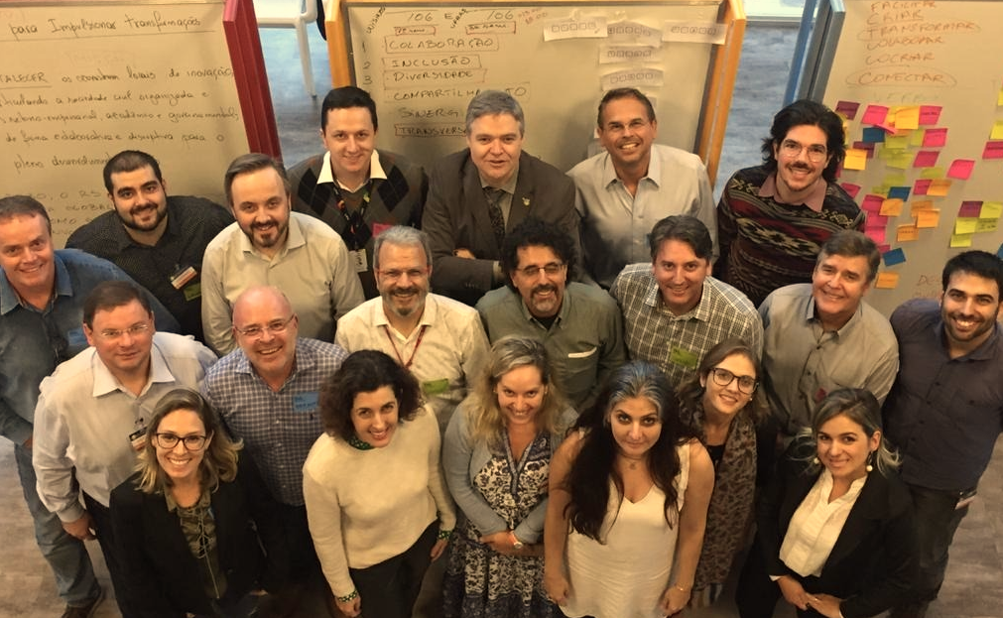
Valores INOVA.RS
INOVA.RS Inovação no centro da estratégia de desenvolvimento
Colaboração
Inclusão
Diversidade
Compartilhamento
Transversalidade
Audácia

Slide 18
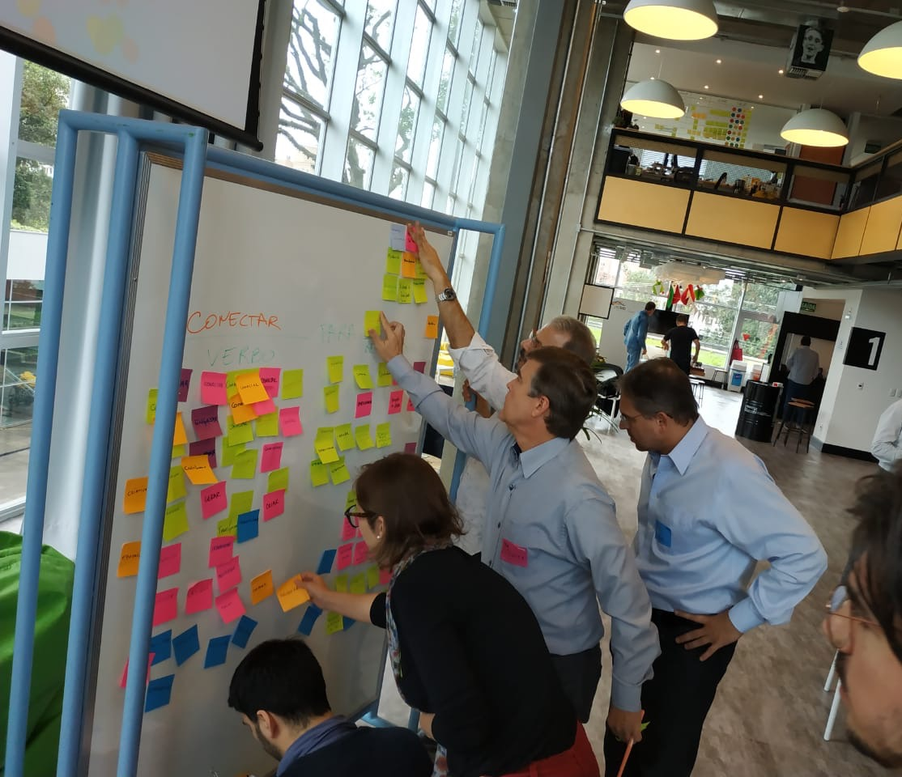
Inspiração do INOVA.RS
// CONSTRUÇÃO COLABORATIVA
PACTO ALEGRE, RS
22@ - Barcelona, ES
REUNIÕES EXTERNAS
500 hh de trabalho
13 representantes regionais
Ruta N – Medellín, CO
MEI – Mobilização Empresarial pela Inovação
.
INOVA.RS Inovação no centro da estratégia de desenvolvimento

Slide 19
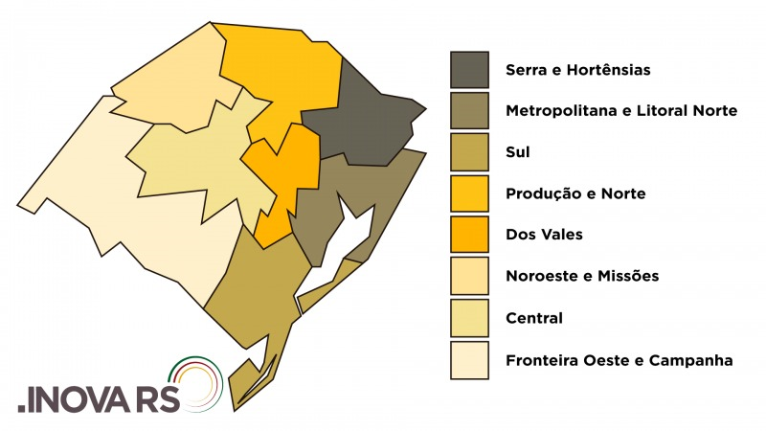
Onde acontece o INOVA.RS
Ecossistemas Regionais de Inovação
INOVA.RS Inovação no centro da estratégia de desenvolvimento

Slide 20
Conselho consultivo
1
2
Núcleo INOVA RS
Formação do comitê estratégico e do comitê técnico
Mapeamento do ecossistema regional de de inovação
Bolsas INOVA.RS
5
4
3
Formação da MESA DO INOVA RS
Evento de lançamento na região
Articulação dos atores relevantes na região
6
7
8
Apresentação e definição dos projetos prioritários, dos responsáveis e dos parceiros
Implementação e acompanhamento dos projetos
Evento anual de avaliação e de reconhecimento
INOVA.RS Inovação no centro da estratégia de desenvolvimento

Slide 21
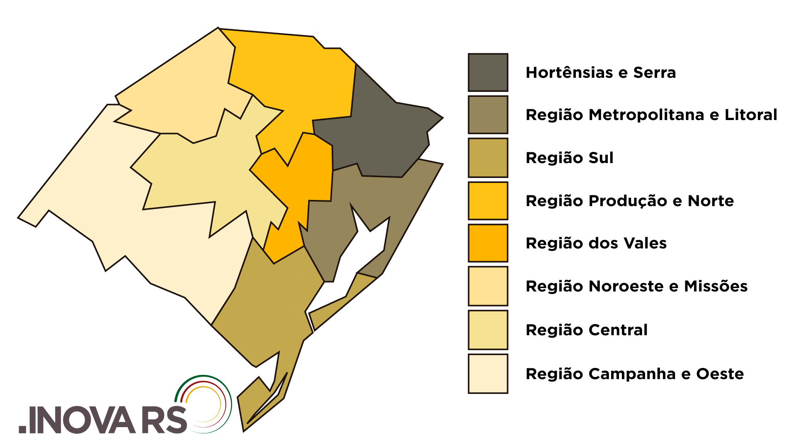
Proposta de agenda do INOVA.RS
Região | Data
Central | 13 de setembro
Produção e Norte | 18 de setembro
Dos Vales | 23 de setembro
Serra e Hortênsias | 1° de outubro
Sul | 07 de outubro
Noroeste e Missões | 27 de outubro
Metropolitana e Litoral Norte | 10 de outubro
Fronteira Oeste e Campanha | 04 de novembro
INOVA.RS Inovação no centro da estratégia de desenvolvimento

Slide 22
OBRIGADO!
Inovação no centro da estratégia de desenvolvimento
www.inova.rs.gov.br
inova@sict.rs.gov.br
@secretariadeinovacaors
@sictrs
@sict.rs
@secretariadeinovacaodoriograndedosul

